Slide 1
SIBUR CHALLENGE 2020
прогноз состава сырья
5 место
Владимиров Дмитрий
г. Москва

Slide 2
План рассказа
Фильтрация данных
Определение времени движения сырья
Модель прогнозирования сдвига
Сдвиг признаков и корректировка прогноза
Идеи по улучшению результата

Slide 3
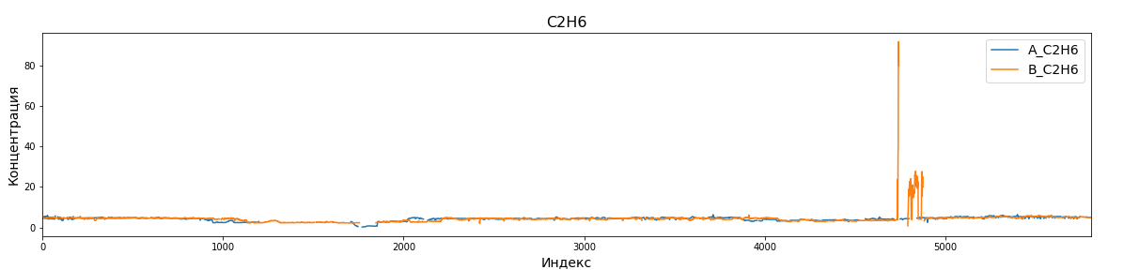
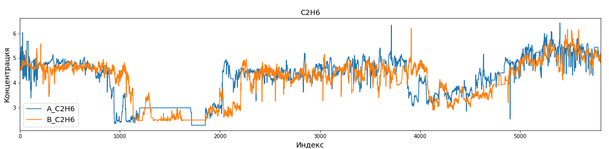
Фильтрация выбросов
Вычисляем 25%(q25), 75%(q75) перцентили на тренировочной части по каждому параметру
Считаем МКР как q75-q25
Если значение параметра выходит за диапазон (q25 - 3*МКР ; q75+3*МКР), то заменяем на np.nan
Заполняем пропуски последним “корректным” значением

Slide 4

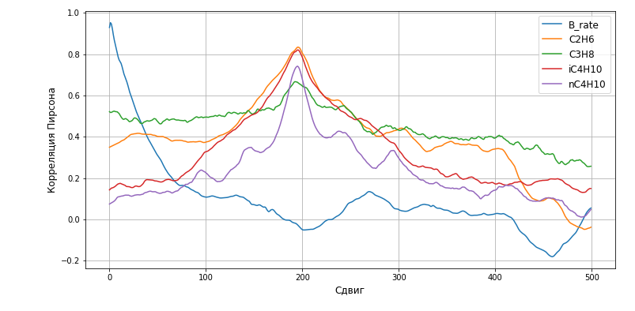
Определение оптимального сдвига
Варианты поиска сдвига:
“на глаз”
быстро
не очень точно
анализ корреляций
точно
требует подготовки данных
Оптимальный сдвиг ≈ 195 точек

Slide 5
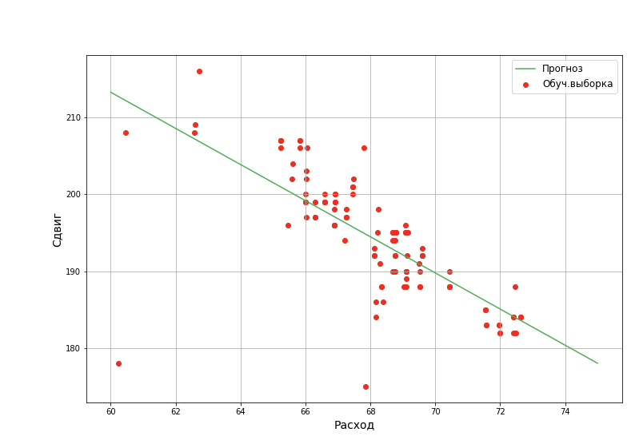
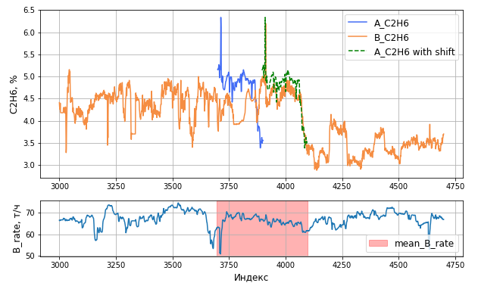
Построение модели прогнозирования сдвига
Берем подмножество из 200 последовательных наблюдений для точки А, и сдвигаем относительно аналогичного параметра для точки В, пока не найдем наилучший сдвиг.
Считаем средний расход для точки В за последние 400 наблюдений для найденного сдвига.
Повторяем процедуру для других подмножеств рядов и остальных параметров.
На результате строим линейную регрессию.

Slide 6
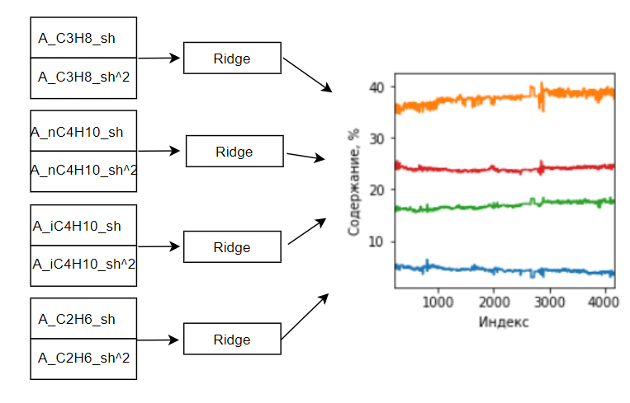
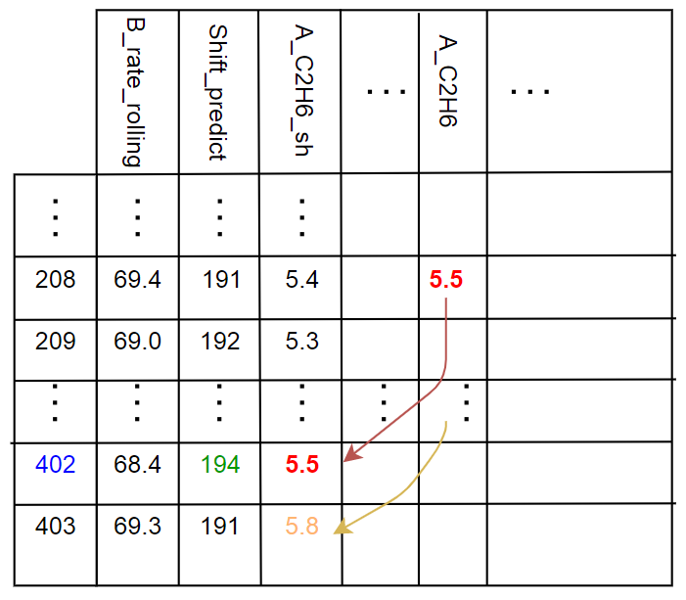
Сдвиг признаков и корректировка прогноза
Расчет среднего B_rate за скользящим окном с шириной 200
Прогнозируем наилучший сдвиг и берем признаки “из прошлого”
Обучаем линейные модели на признаках со сдвигом
Public LB 1.5710
Privat LB 2.6863

Slide 7
Что еще можно было попробовать
Провести покомпонентную оптимизацию
Передавать в модели все имеющиеся признаки
Передавать в качестве фичей область, вокруг наилучшего сдвига

Slide 8



Q&A
Если у вас остались вопросы, готов ответить в:
DmitryVl
vladimirov.dm513@yandex.ru
Код и презентация будут доступны на github :
https://github.com/Dmitry513

